Slide 1

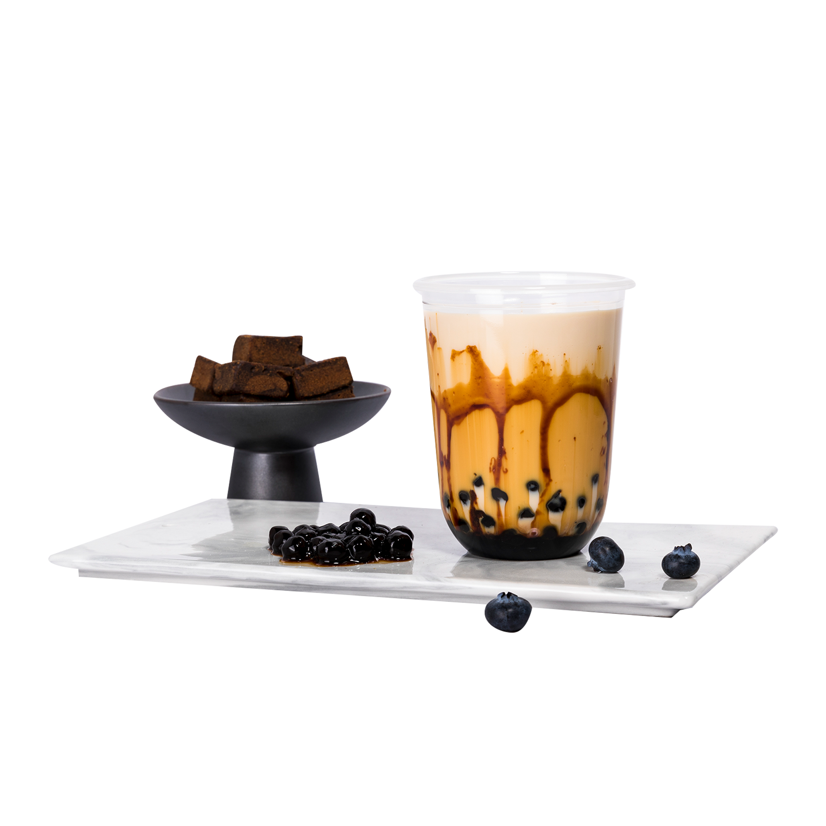

奶茶控

Slide 2
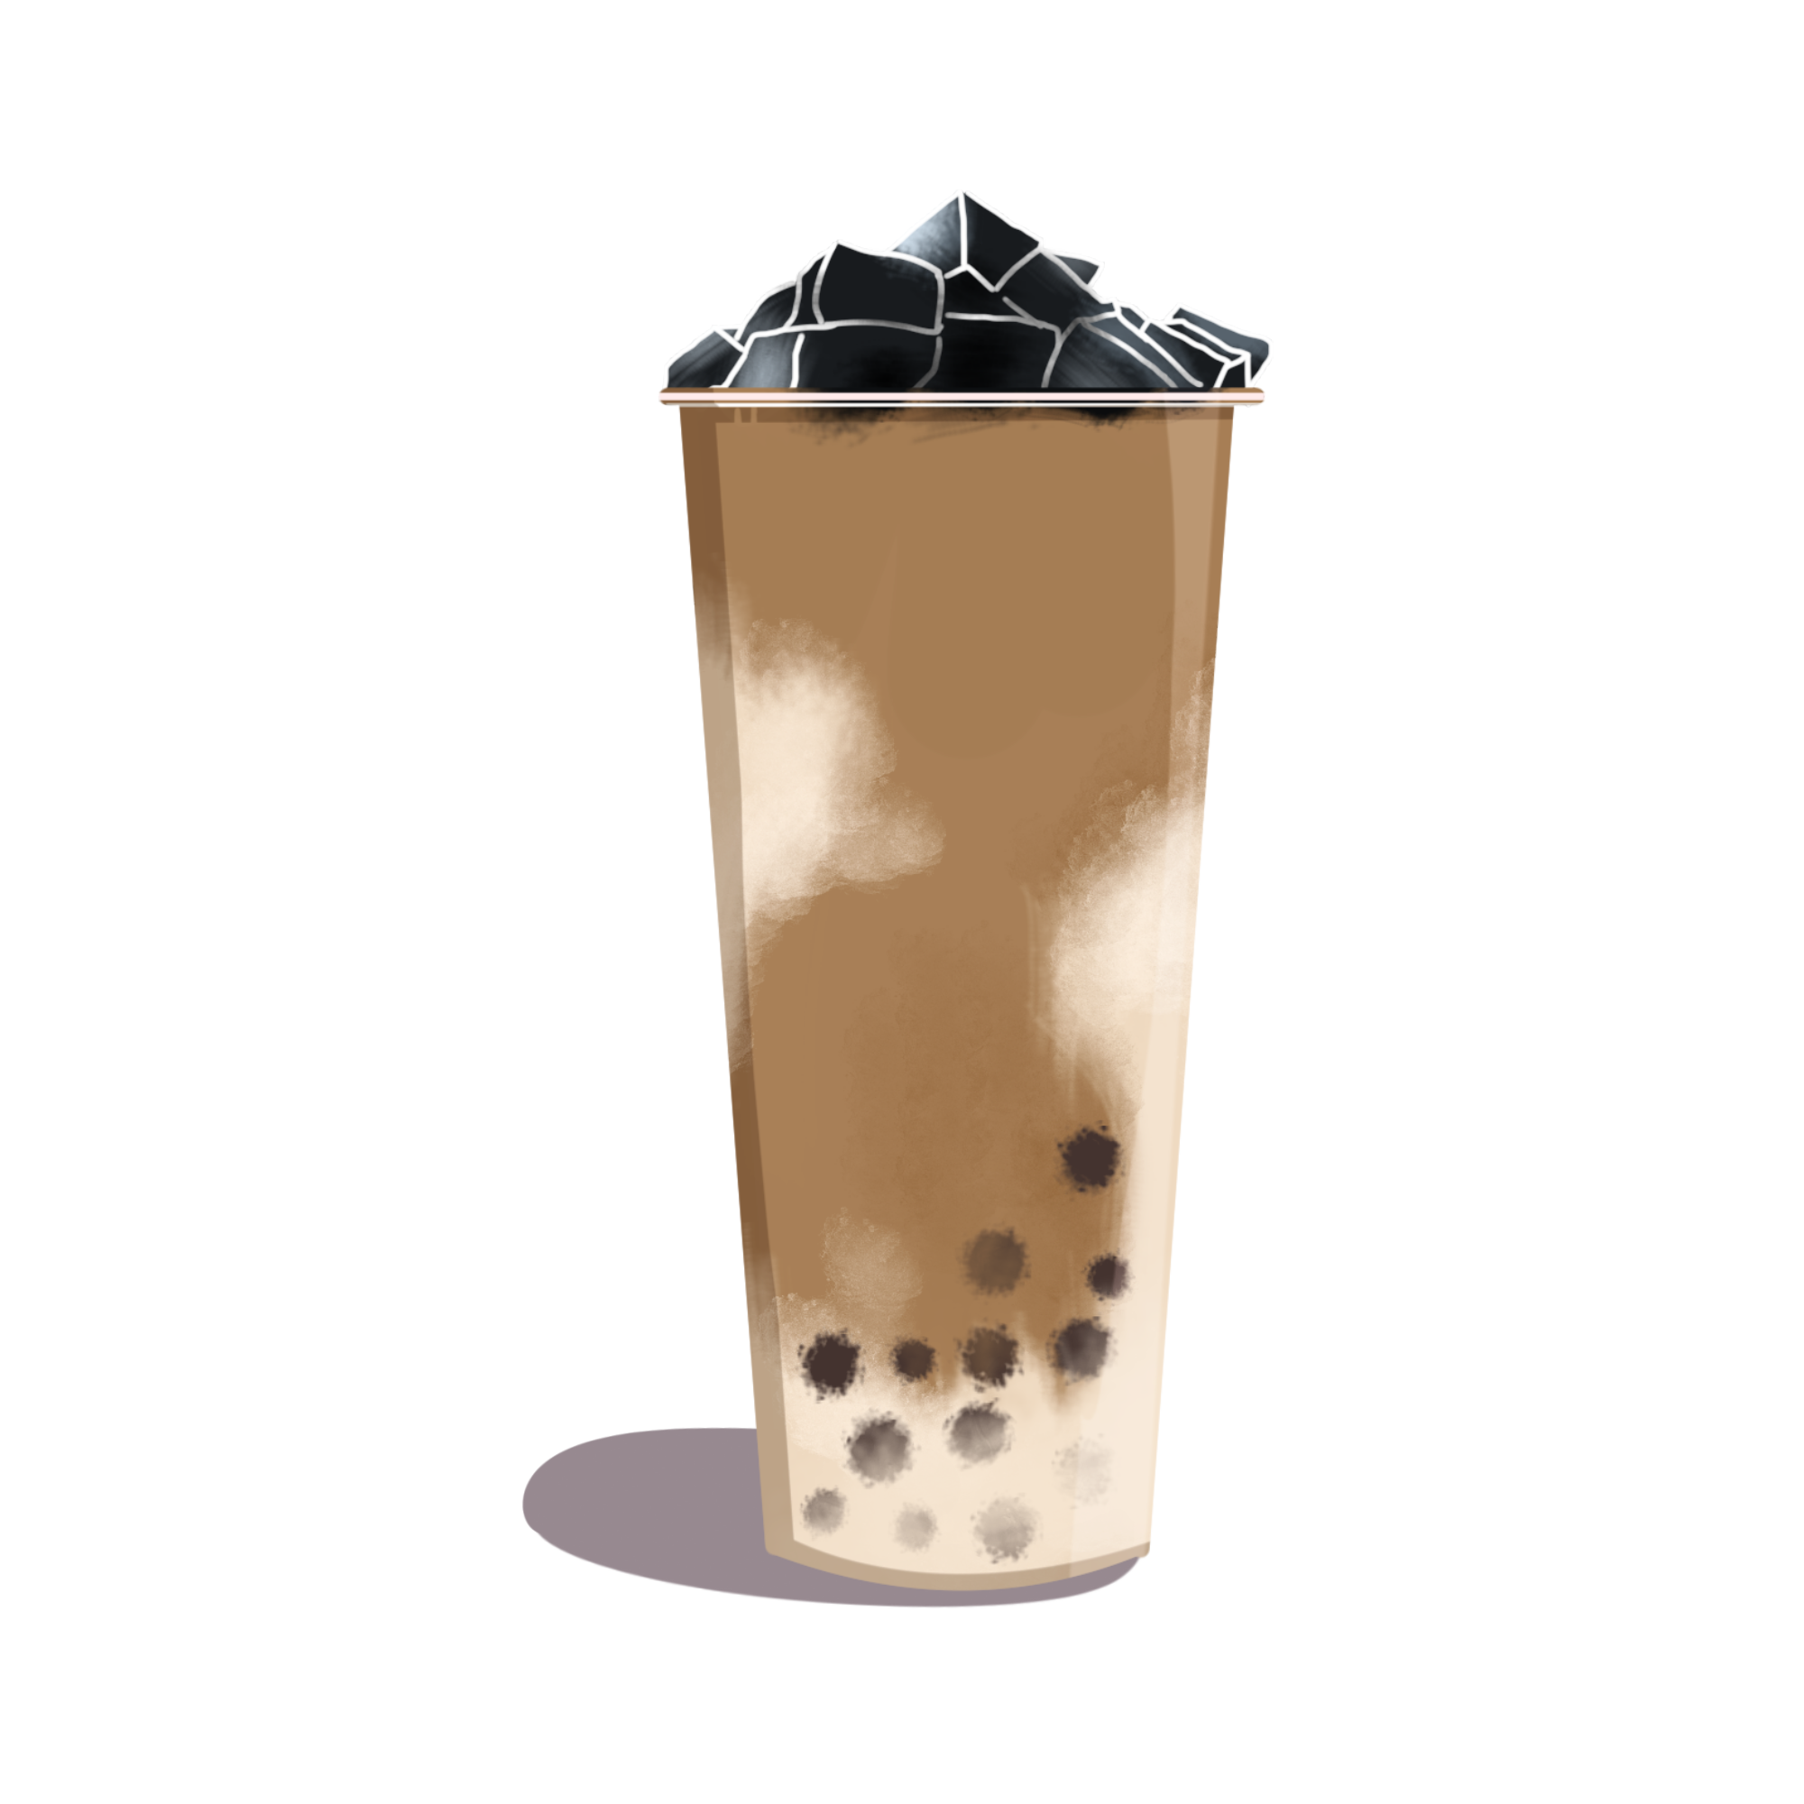


01
项目技术介绍
02
项目成品展示
03
用户体验和改进效果
04
小组成员分工

Slide 3
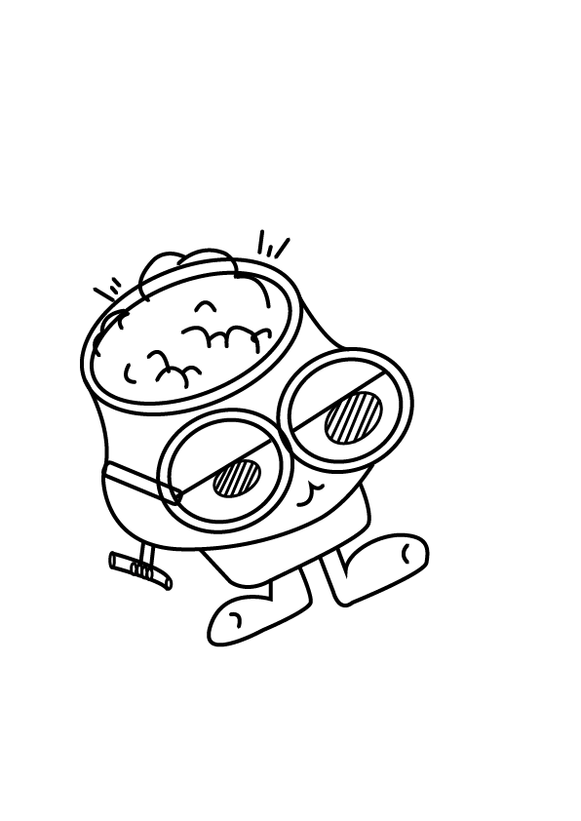
01
项目技术介绍
Click here to enter your text.Click here to enter your text.

Slide 4
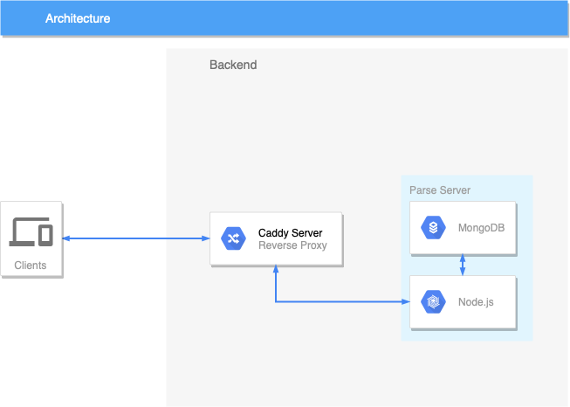
后端架构
01 Caddy Server
Caddy网络服务器是一个可扩展的、跨平台的、用Go语言编写的开源Web Server。它默认使用HTTPS具有更高的安全性和隐私性，我们主要使用它作为和后端服务通信的反向代理(Reverse Proxy)
02 MongoDB
MongoDB是一个开源的、跨平台的、面向文档的NoSQL数据库程序。MongoDB使用类似JSON的文档，并有可选的模式。它也比传统的关系型数据库速度快，易于部署。
03 Parse Server
Parse Server是一款开源的基于nodejs的Backend-as-a-Service(BaaS)框架，

Slide 5
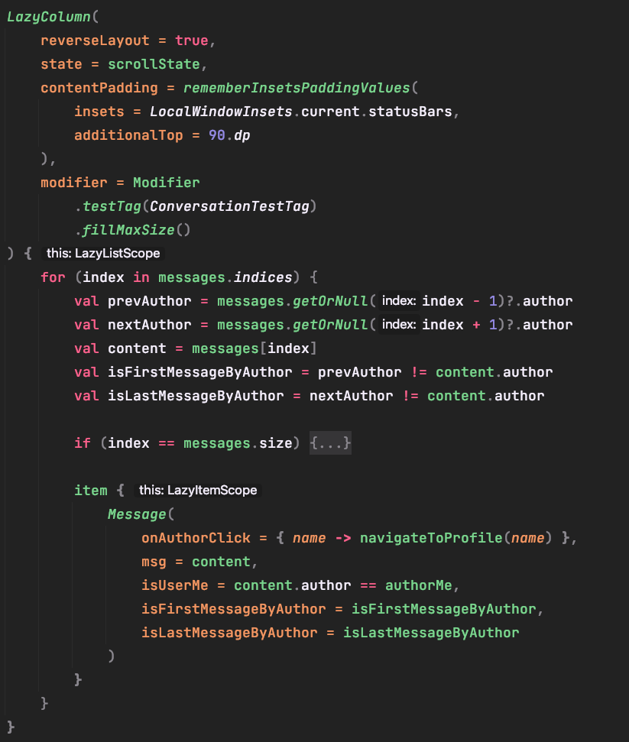
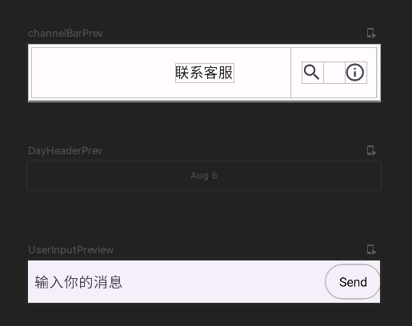
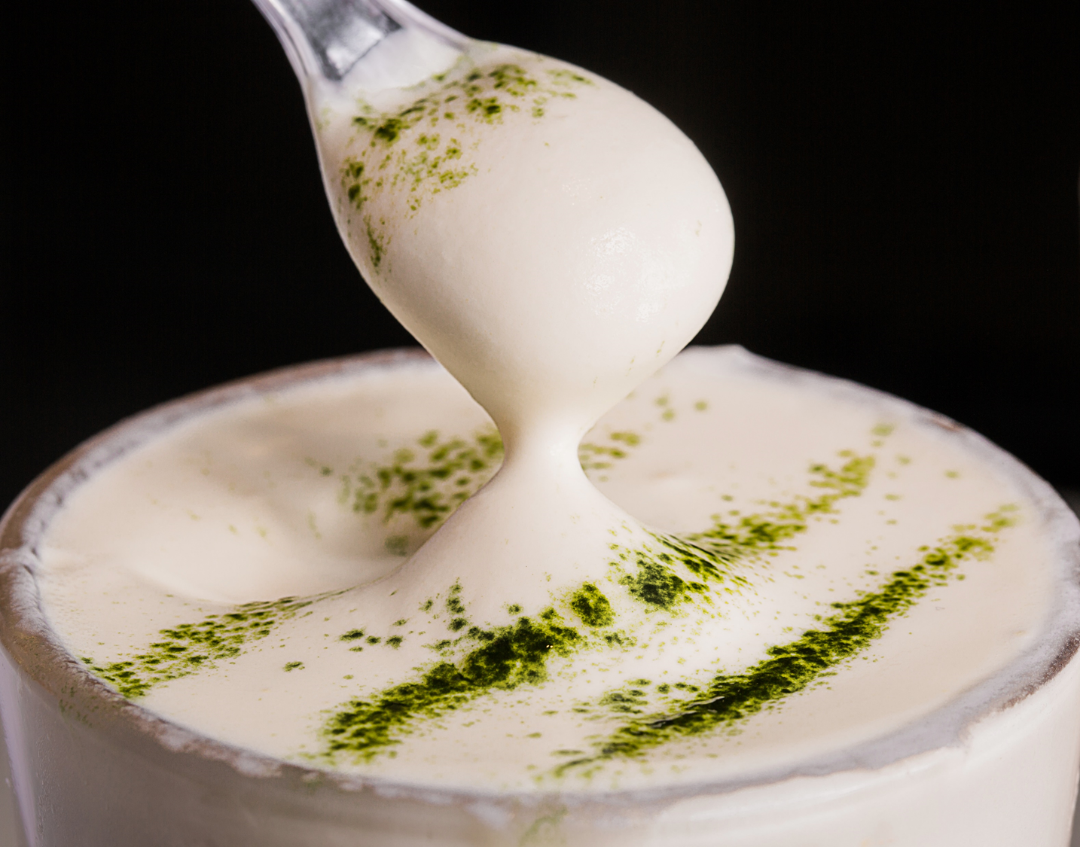
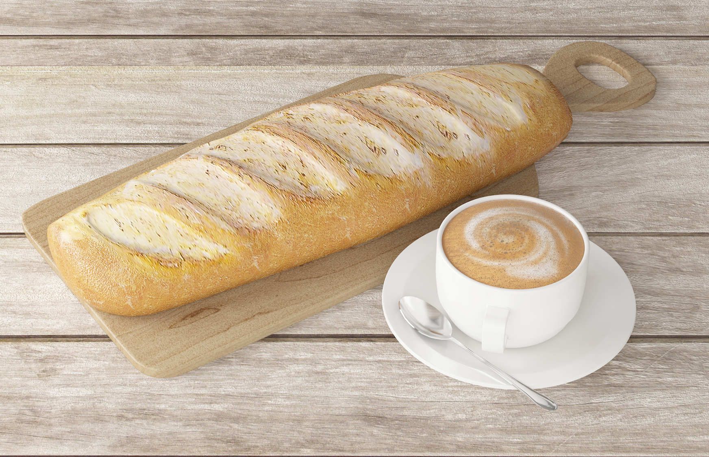
Features
Features
我们奶茶控app界面所用到的控件
01
Picasso
03
ExpandableBottomBar
一个强大的Android图片下载和缓存库，可以很方便地在ImageView,ImageButton等控件中显示图片
一个非常好看的底部导航栏。
同时我们把它放到Coordinator Layout中，可以实现底部栏在滑动的时候隐藏。
02
android-image-picker
04
Jetpack Compose
可以配置的图片选择器。
https://github.com/esafirm/android-image-picker
Jetpack Compose是Android的现代工具包，用于构建本地UI。它简化并加速了Android上的UI开发。通过更少的代码、强大的工具和直观的Kotlin APIs，快速地实现应用程序。

Slide 6






项目具体技术
01
账号注册
账号登陆
02
动态上传
实时更新
03
搜索功能
04
联系客服
动态交互
05
点赞收藏
口味记录

Slide 7

账号登陆注册
登录
注册
获取用户输入账号和密码
获取用户输入账户、密码、确认密码
用户从输入框输入，点击登陆，
系统进行身份以及密码验证。
01
01
用户从输入框中输入，点击注册，系统进行注册申请以及申请是否通过判断
从数据库获取该账号信息
上传数据到数据库中
判断是否为有账号，若有则密码验证，正确跳转下一步，错误则给出提示。若无，给出提示。
02
02
判断该账号是否已存在数据库中，若存在，给出提示。若不存在，判断密码与确认密码字段是否一致，一致则上传新数据于数据库中。
返回登录状态
03
03
返回注册状态
如果有账号，且输入密码正确，
正确运行登录，跳转到社区页面。
若注册成功，则直接跳转社区页面，进行个性化获取数据。

Slide 8
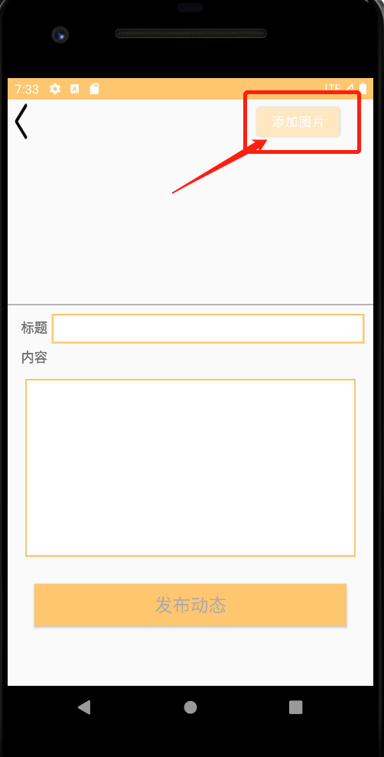
动态上传实时更新
获取手机图片权限
权限设置，获取同意，得到用户选中图片url。
获取用户发布动态图片内容与标题，上传数据库
根据数据库表
moment.put(“属性”,数据)
通过本地图片url转换为图片并展示
Picasso.get().load(l.get(i).getUri()).into(imgs[i]);
返回社区页面实时更新
Picasso.get().load(l.get(i).getUri()).into(imgs[i]);

Slide 9
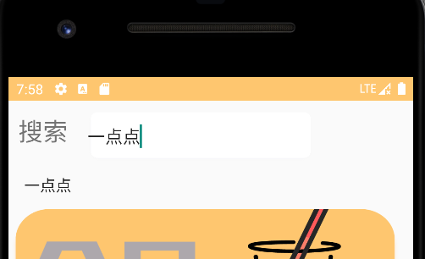
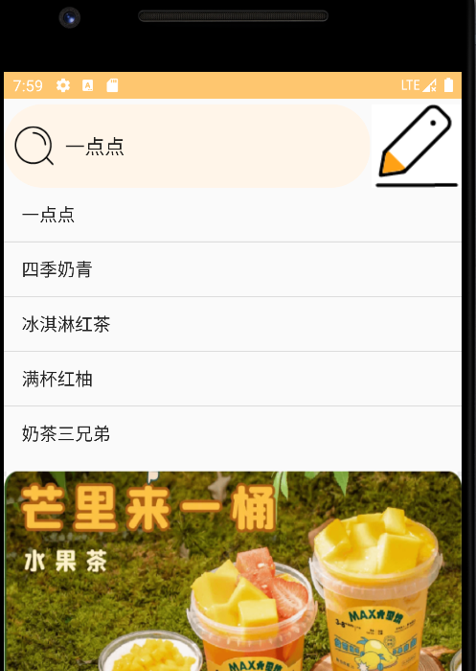
搜索
01 获取用户输入内容
获取用户输入内容，进行内容判断，获取，搜索可能结果列表，进行展示。
02 用户删除输入内容
搜索列表设置不可见
03 获取用户选择的搜索结果
用户点击选择搜索具体内容，跳转详情页面

Slide 10
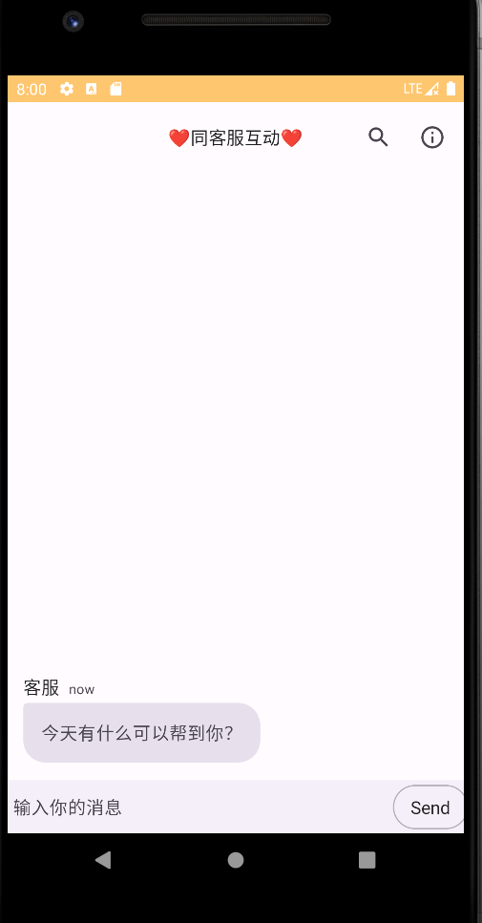
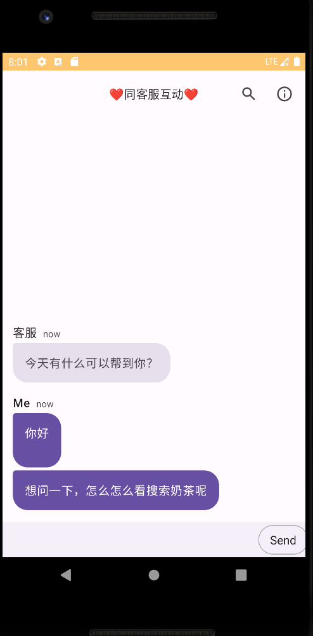
联系客服 动态交互
联系客服
消息
互动

Slide 11
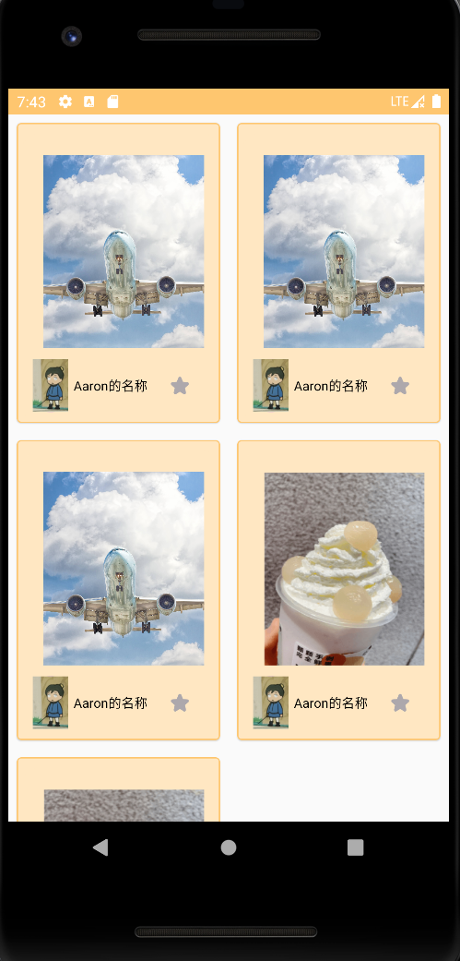
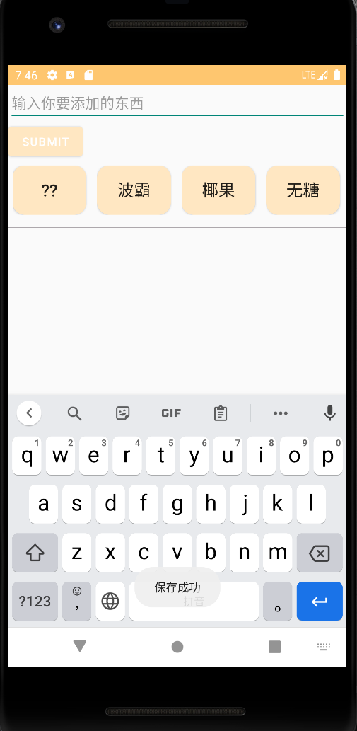
点赞收藏 口味记录
数据库获取用户点赞的数据在（我的点赞）页面中展示，收藏的数据在（我的收藏）页面中展示。
我的点赞、我的收藏
根据用户实时添加它喜欢的口味进行我的口味数据更新
我的口味记录

Slide 12
02
项目成品展示
Click here to enter your text.Click here to enter your text.

Slide 13

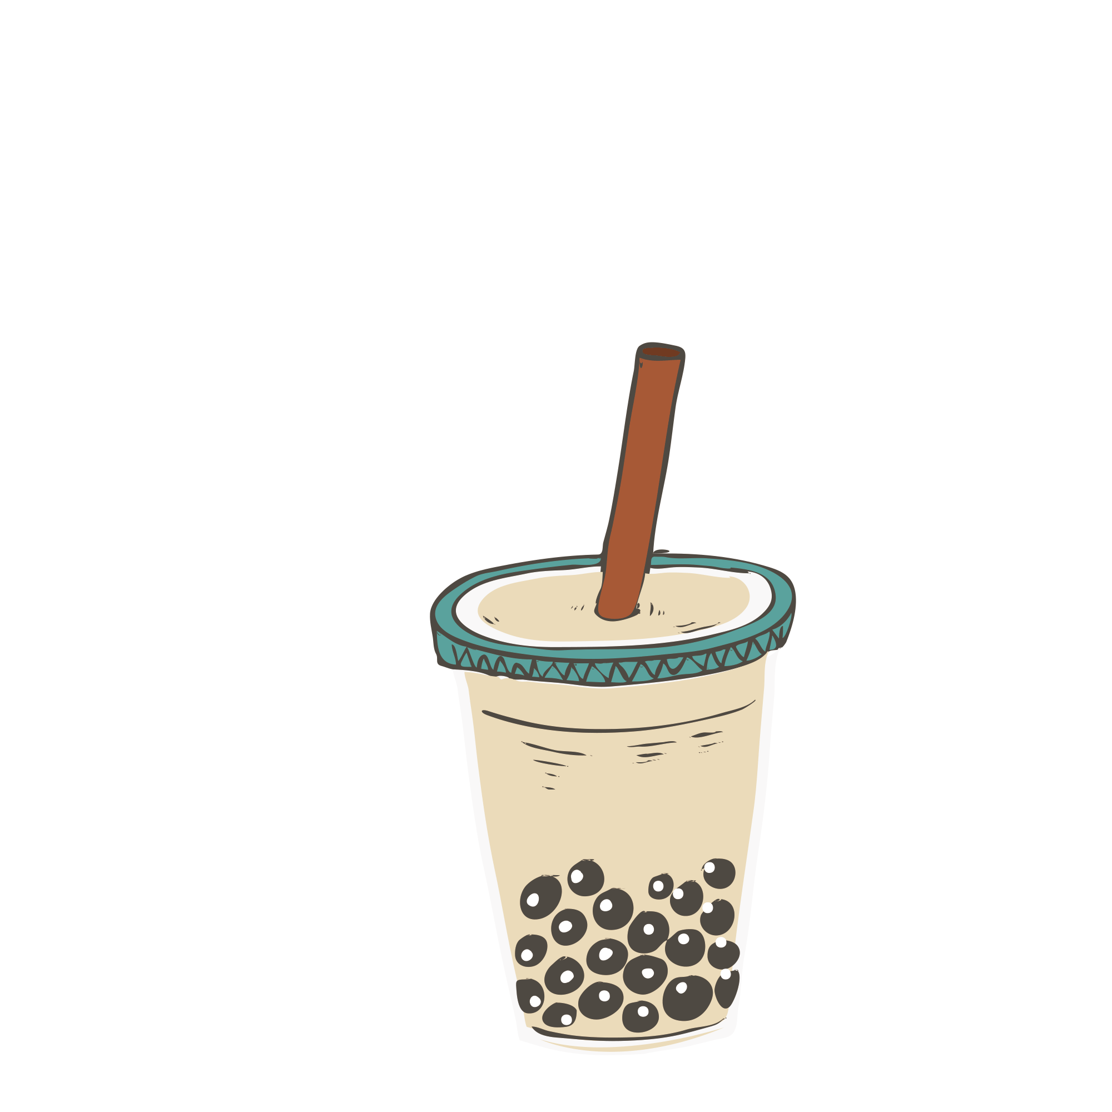
邀请您共同欣赏我们app展示
我的视频

Slide 14
03
用户体验和改进效果
Click here to enter your text.Click here to enter your text.

Slide 15

用户体验及反馈
没有反馈渠道啊！那如果不认识你们的人怎么给你们最新反馈呢？
感觉你们的这个颜色配得还可以噢，就是感觉这个框框图图占比有点大。
还可以噢！就是把我手机里看感觉差了点感觉？也不知道怎么说，还需要再漂亮一些
用户二
用户一
用户三

Slide 16
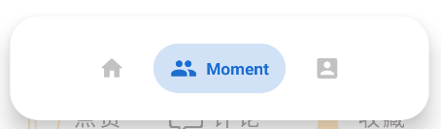
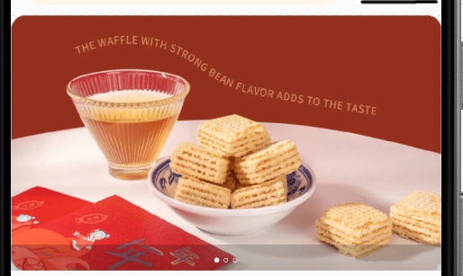
改进效果
修改底部导航栏
将原本的固定在底部的底部导航栏改为现在流行的浮动的导航栏。为app的增添活力。
——已修改完毕
100%
绝对布局-->相对布局
不同手机屏幕尺寸不同，如果都用绝对布局，必然会使部分用户体验感极差，修改为相对布局，增加界面美观。
修改完成程度：
60%

Slide 17
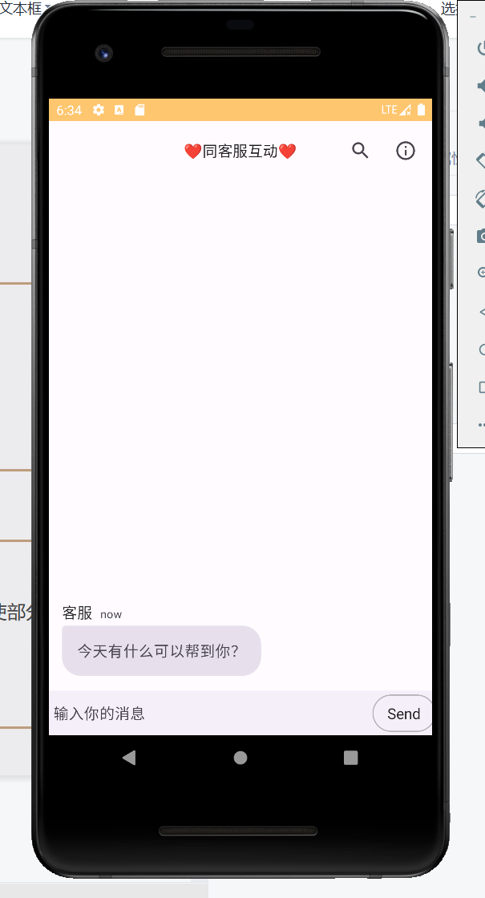
改进效果
增加联系客服
增加联系客服，使用户拥有反馈渠道。同时增加用户的体验感，以及互动感。
修改完成程度：
90%

Slide 18
04
小组成员分工
Click here to enter your text.Click here to enter your text.

Slide 19
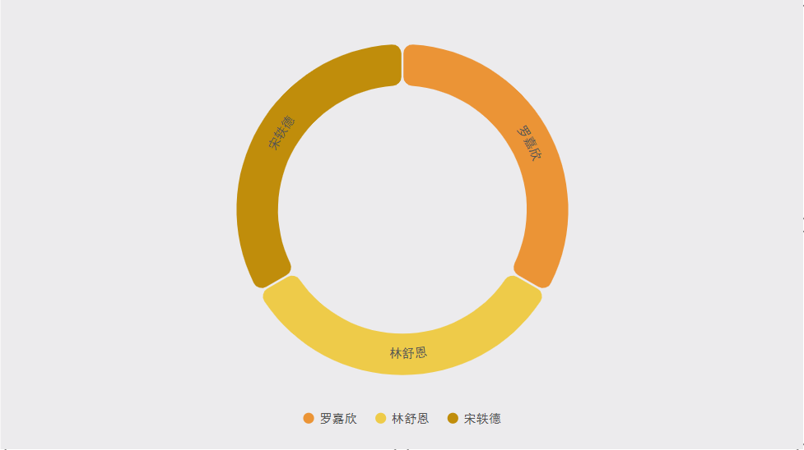
罗嘉欣
负责界面搭建
部分功能实现
数据库数据上传
ppt制作、项目汇报
小组各成员分工
林舒恩
负责界面美化
部分功能实现
数据库接口设置、ppt制作
宋轶德
负责主要功能实现
数据库搭建、数据库数据上传
项目汇报

Slide 20
谢谢大家
请老师批评指正
小组成员:
罗嘉欣
林舒恩
宋轶德

